Slide 1
Kommunikation
Infrastruktur för identitet och behörighet

Slide 2
Kommunikation
– syfte med dagens möte
Väcka och rama in kommunikationsfrågan inom uppdraget.
Fånga in våra olika perspektiv och erfarenheter kring målgrupper och kommunikationsbehov.
Börja identifiera roller och ansvar i kommunikationen – både inom Digg och bland övriga aktörer.
Skapa en gemensam grund för fortsatt arbete efter sommaren.

Slide 3
Vilken kommunikation pratar vi om?
Den som sker under uppdragets gång, fram till 12 december?
En långsiktig kommunikation som leder till slutmålet?
Notes:
Diskussion kring bild: Vilken kommunikation avser vi?
Vi avser kommunikationen kring infrastrukturen identitet och behörighet när den är fastställd. Då inkluderas även den kommunikation som behöver göras inför att den är på plats.
Fundering från gruppen. Vad är slutmålet med kommunikationen? När är vi nöjda?
Christer: vad är scopet för kommunikationen? Den kan vara ha en mängd olika syften (ex förvaltningsrelaterad, införsäljande, etc) Tror vi behöver ta detta i etapper.
Sofia: kommunikationen behöver planeras utifrån den tidslinjen och mål som följer av den utveckling av infrastrukturen som planeras.

Slide 4
Veta
Vilken nytta infrastrukturen ska bidra till.
Vad som ingår i infrastrukturen.
Vad aktörerna behöver göra.
Notes:
Gruppens diskussion kring bilden:
Veta
Även tid (när) och kostnad (Tomas). Kostnad viktigt för medlemmarna (de anslutande medlemmarna) då deras avgifter kommer att bära delar av infrastrukturen.
Vad de inte behöver göra (Kristin)

Slide 5
Tycka
Infrastrukturen bidrar till aktörernas arbete och gör nytta
Att de själva kan och vill bidra.
Notes:
Gruppens diskussion kring bilden:
Tycka
Locka till oss aktörer också - hur kan vi få en organisation att vilja bli operatörer - många ingår redan i federationer idag - varför skulle de vilja ansluta till detta (Christer)
Tomas: begrepp viktigt: tex skulle man kunna tala om aktörer vs medlemmar. Aktörer (aktiv part i federationen) och medlem ska nyttja och bli medlemmar i federationen.
Alexandra: kommer att bli kostnader och jobbigt - behöver se det som en långsiktig investering - kommer inte att tjäna på detta inom ett kvartal utan att det kommer att ta längre tid.
Sofia: sträva efter att målgruppen ser nyttan men vara medvetna om att målgruppen kan ha svårt att se den.

Slide 6
Göra
Bidra till arbetet med att ta fram infrastrukturen.
Bygga sina system på infrastrukturen.
Notes:
Gruppens diskussion kring bilden:
Göra:
Olika målgrupper här: de som bygger och de som nyttjar infrastrukturen.
Nyttja infrastrukturen - avgränsa till tillit och säkerhet.

Slide 7
Kommunikationen ska…
… vara samordnad, korrekt och tydlig
… skapa kännedom, kunskap och rätt förväntningar
… utgå från målgruppens perspektiv
… effektivisera vårt arbete.
Notes:
Gruppens diskussion kring bilden:
Kommunikation ska…
Kristin: Proaktivitet - genom att göra detta tidigt så undviker vi saker. Rätt förväntningar - bökigt i början, men sedan bättre.
Tomas: utmaningen är att det är tekniskt svårt, abstrakt, svårt att kommunicera. För IT-tekniker är det viktigt att det används en korrekt terminologi. Olika målgrupper kan tycka att det är oseriöst när fel begrepp används.
Kristin: jo, men det är inte de som är beslutsfattare och hanterar resurser. Vi behöver ju också nå dem som är det.
Sofia: anpassa efter tekniker alt. generalister / beslutsfattare - det behöver vara tydligt i tilltalet.
Tomas: nya begrepp som införs är inte alltid bra.

Slide 8
Framgångsfaktorer
Samordnad kommunikation: begrepp, uttryck, tidpunkter/kraftsamling.
Målgruppsanpassning.
Hänvisningar till varandra utifrån ansvarsområden (för att undvika olika budskap och dubbeljobb samt förtydliga roller).
Helhet framför egna intressen.
Notes:
Gruppens diskussion kring bilden:
Framgångsfaktorer;
Kristin: nyhetsbrev e-sam är bra. Vi behöver också underlätta för målgrupperna att hitta sin information. Tex är det självklart att man hittar in på digg.se?
Christer: kommunikationen ska ju nå så olika målgrupper alltifrån IT-specialister till höga chefer och beslutsfattare. Något Inera haft utmaningar med är var drar vi gränsen mellan vem som skriver vad (ex en som skriver teknisk specifikation och vad skriver en kommunikatör). Helheten kring kommunikation är svår så att det som kommuniceras ändå går hand i hand trots olika nivåer och specialitet.
Sofia: viktigt att vara tydlig med vem infon är riktad till.
Tomas: sammanfattande dokumentation på en nivå och hänvisa för mer detaljer någon annanstans. Hos Inera uppdelning av komm i flera delar: inera.se (lättviktigt) och confluence (mer tekniskt) - dock viktigt att det hänger ihop.

Slide 9
Ser vi samma målgrupper?
Lista de tre viktigaste externa målgrupperna.
Dela i storgrupp.
Finns ytterligare målgrupper som vi inte får glömma?
Notes:
Gruppens diskussion kring bilden:
Målgrupper:
Kristin; kanske istället tänka det som sektorer som man borde jobba emot?
Christer: håller med Kristin - teknik: roller, verksamhet: beslutsfattare
Kristin: man behöver göra en målgruppsanalys - har det gjorts inom Ena?
Christer: ex kommuner - de vill alltid ha information, Privata vill ha sin kommunikation utifrån det kommersiella.
Niklas: huvudmålgrupp inom Ena - vilka sitter med problemen idag? Regioner och kommuner, förutsättningsskapande IAM leverantörer som stödjer Ena specifikationer på marknaden. Men tydligare analys behöver göras.
Tomas: systemleverantörer inte bara IAM-strukturer utan de som ska koppla på sig på detta.

Slide 10
Hur når ni dessa målgrupper i dag?
Lista de tre viktigaste kanalerna ni använder er av i dag.
Dela i storgrupp.
Andra erfarenheter eller önskemål gällande kanaler?
Notes:
Gruppens diskussion kring bilden:
Hur når vi dessa målgrupper:
Kristin; skolverket har ett nätverk FFIHS (?) som kan användas kopplat till sektorer.
EHM: vi har många olika grupper - samarbetsråd, regioner har bättre än kommuner.
Christer: scopet för vår kommunikation vs det som behövs inom EHDS-uppdraget - går det in här också? Niklas: känner inte till hur det skärs mellan vårt uppdrag och EHDS.
Tomas: inom inera finns bra kanaler med många forum.

Slide 11
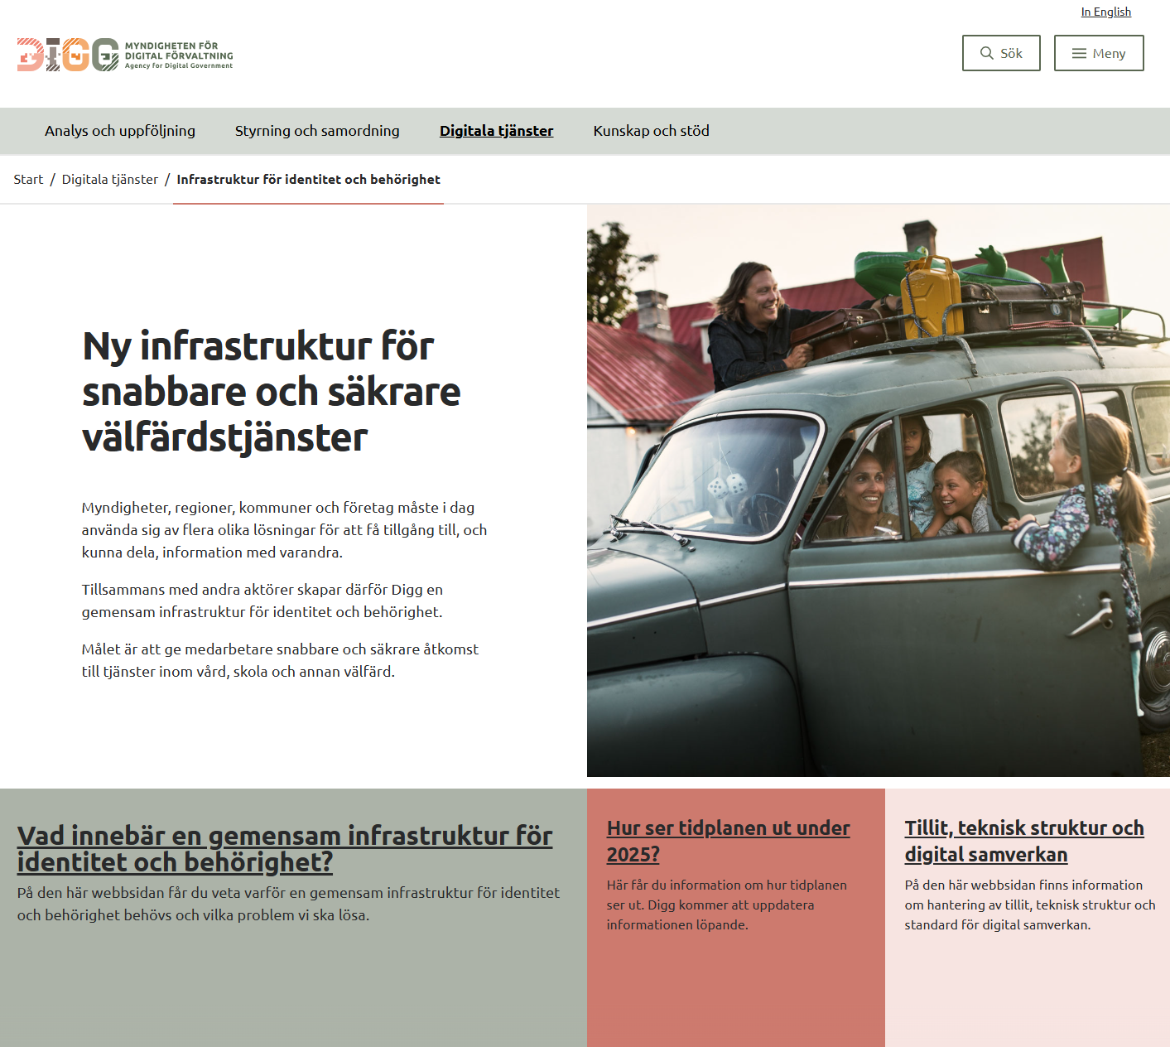
Notes:
Gruppens diskussion kring bilden:
Digg.se
Målgrupper på digg.se
Var hittar man denna på digg.se: vi lägger en länk till digg.se på confluence.

Slide 12
Information i dag – hemläxa 20 augusti
Information på digg.se:
  Vad saknar ni?
  Vilka förväntningar har ni på Diggs information/kommunikationsroll?
  Kan ni hänvisa till denna information i er kommunikation eller ser ni hinder?

Slide 13
Information i dag – hemläxa 20 augusti
Vilken information har ni?
  På vilket sätt kan vi andra ta del av den och eventuellt hänvisa?
Notes:
Gruppens diskussion kring bilden:
Vilken info har ni?
Vem är ansvarig för vilken information? Detta behöver vi tänka på.
Tomas: detta ska ju bli en distribuerad organisation och då kommer info att finnas info om detta på många olika ställen.

Slide 14
Hur stärker vi kommunikationen tillsammans?
Behövs en mindre kommunikationsarbetsgrupp eller en särskild workshop i höst?
Behöver vi enas vi om begrepp, målgruppsanpassning, tidpunkter för kommunikationsinsatser?
Behöver vi klargöra vem som ansvarar för vilken kommunikation?
Notes:
Gruppens diskussion kring bilden:
Fortsatt arbete
En mindre grupp: för detta arbete - en fokusgrupp. Den gruppen kan rama in avgränsa och sätta mål.
EHM återkommer med namn innan midsommar.
Kristin: hur mkt jobb? Kan gärna hjälpa till. Finns målgruppanalys framtagen inom Ena? Kanske kan den användas som utgångspunkt.
Christer: målgruppsanalys - flera kan hjälpa till och bidra med det, både jag och Tomas.

Slide 15
Sammanfattning och nästa steg
Vad tar vi med oss till efter sommaren, vid sidan av hemläxan?
Vilka frågor bör fördjupas då?
Notes:
Denna bild hann vi inte med.

Slide 16
Digg – Myndigheten för digital förvaltning

